Slide 1
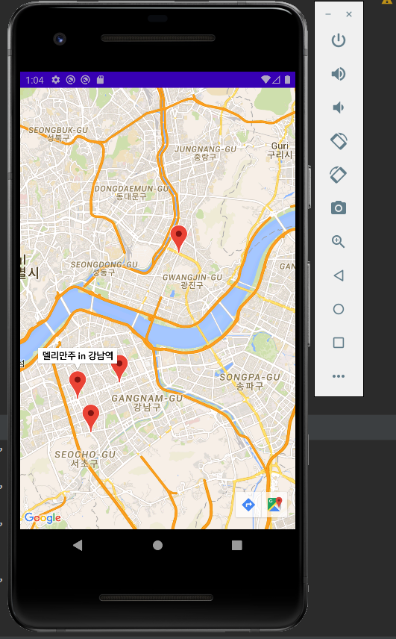
델리만쥬 위치를 찾아줘!
202110307 문주은

Slide 2

0. 앱 개발 계기: 왜 델리만쥬 앱인가?
과거 역 주변에서 쉽게 찾아볼 수 있었던 델리만쥬가 사라지기 시작했다. 수많은 체인점과 세련된 디저트들로 대체된 가운데 델리만쥬를 그리워하는 사람들이 최근 많아졌다. 노점상이기 때문에 네이버 지도에서 찾아볼 수도 없다. 나 역시도 지하철을 타고 집에 돌아오는 길에는 델리만쥬 한봉지를 꼭 집에 사서 가져가고 싶은데 어느 역에 어느 구간에 있는지 알지 못한다. 오로지 후각에 의존해서만 델리만쥬를 찾는 데에는 한계가 있다. 그리하여 델리만쥬 위치를 띄워주는 앱을 제작하고자 했다.
사진 출처: 국민일보

Slide 3
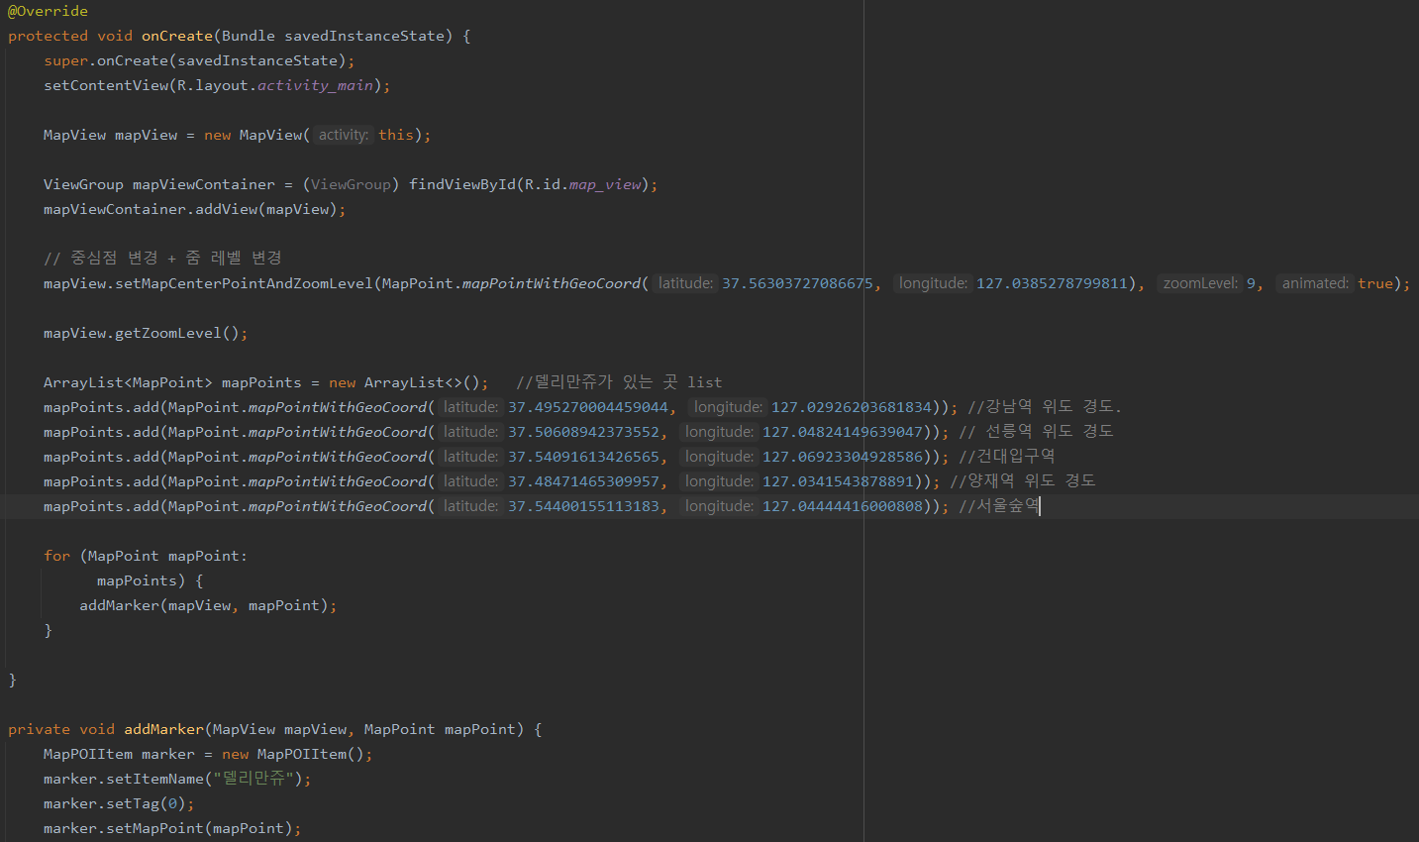
1. 카카오맵 연동 실패
밑에 링크들을 참고하여 카카오맵을 연동으로 제작하려고 했으나 연동이 안되어서 구글맵으로 전환했다.
카카오맵 연동 실패. 파일은 zip파일에 첨부
https://apis.map.kakao.com/android/guide/#mapview
https://lakue.tistory.com/62
https://devtalk.kakao.com/t/can-t-load-daummapengineapi-so-file/65740/3
https://shihis123.tistory.com/entry/Android-%EC%95%88%EB%93%9C%EB%A1%9C%EC%9D%B4%EB%93%9C-%EC%B9%B4%EC%B9%B4%EC%98%A4%EB%A7%B5%EB%B7%B0Kakao-MapView-%EC%97%B0%EB%8F%99%ED%95%98%EA%B8%B0%ED%95%98%EC%96%80-%ED%99%94%EB%A9%B4%ED%9D%B0%ED%99%94%EB%A9%B4
https://linkeverything.github.io/study/springboot/add-library/

Slide 4
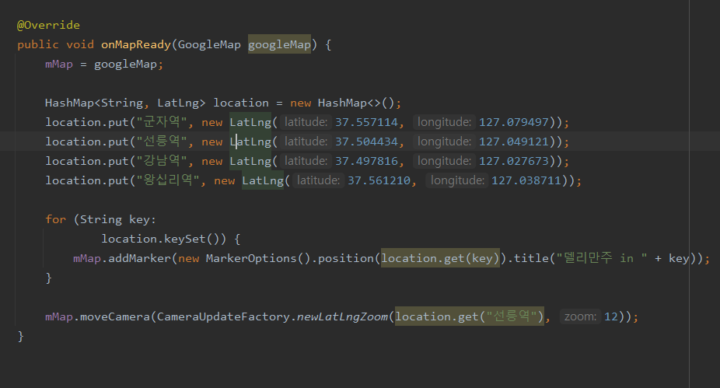
2. New project-Google map actvivity 불러옴.
데이터를 저장하기 위해서 key는 문자열, value는 구글맵에서 제공해주는 LatLng (위도 경도)로 하는 HashMap()을 썼다.
For each 문은 데이터가 여러 개니까 “델리만주 in”을 각 역 앞에 붙이기 위해 반복해준다.

Slide 5
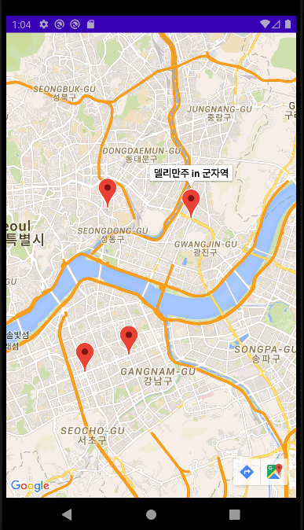
3. 구글맵 연동 성공
약 2년전부터 생각해왔던 아이디어였다. 안드로이드 스튜디오를 통해 구현하게 되어서 정말 기쁘다. 본인 위치를 기준으로 근처 델리만쥬 위치를 찾기 편하도록 다음에는 ‘내 위치 찾기 기능’을 추가하는 것이 목표이다.

